Slide 1
arXiv:2608.10817v2
AECNav: Active Evidence Consolidation for Efficient Zero-Shot Open-Vocabulary Object Navigation
Guanlin Liu1, Shaobin Ling1, Renyuan Liu1, Zeying Gong2, Junjie Hu1,†
¹The Chinese University of Hong Kong, Shenzhen
²The Hong Kong University of Science and Technology (Guangzhou)
https://basaermi.github.io/aecnav-website/

Slide 2
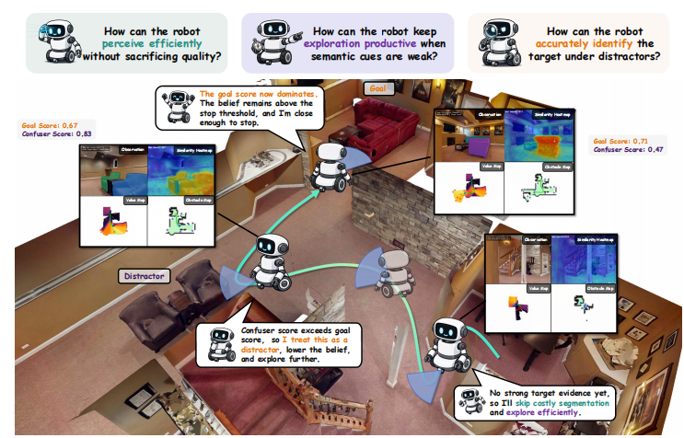
01
背景
AECNav
证据驱动的开放词汇导航
导航流程：开放词汇感知--------->语义地图更新--------->前沿点选择与运动
1. 感知计算重复。场景语义、目标检测与分割使用不同模型，重复处理同一画面。证据门控感知：共享视觉编码，仅在局部线索足够强时启动分割。推理阶段共用一次编码，避免重复计算
2. 目标确认容易出错。相似物体或瞬时误检，也可能产生较高目标得分。证据集合：将检测聚合为簇级对数几率置信度（累积计分），区分真实目标和强干扰目标。将本应出现却未出现的检测作为负证据
3. 探索收益考虑不足。语义相关的方向，未必值得花费较长路程前往。主动证据获取：在前沿点探索的时候，以一个较低的语义线索来找出最大信息增益的前沿。

Slide 3
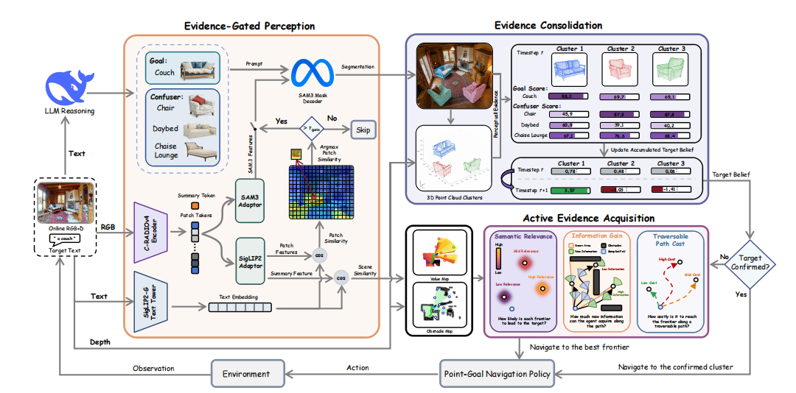
02
方法
整体框架
证据门控感知
证据整合
确认目标／继续探索

Slide 4
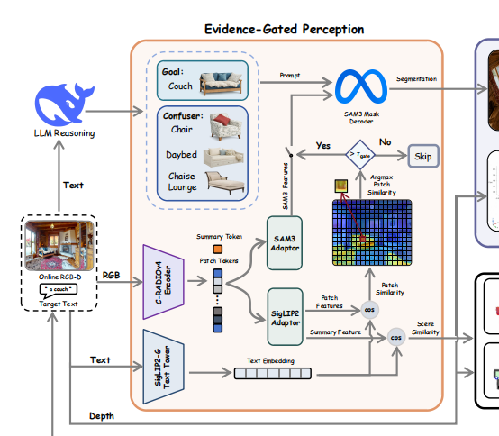


02
方法
证据门控感知
共享编码
RGB 图像经过一次 C-RADIOv4 编码，得到场景级特征和局部图像块特征。目标名称编码为文本特征，在整个任务中缓存复用
相似度计算
特征与目标文本对齐后，计算余弦相似度：场景相似度用于更新探索价值图；最大局部相似度用于判断是否启动分割。
eg：目标文本特征；f：特征适配；i：图像块编号。
门控分割
当局部相似度大于设定阈值时，共享视觉特征经 SAM3 适配器送入分割解码器，输出实例掩膜与类别得分；否则跳过分割，继续探索。

Slide 5
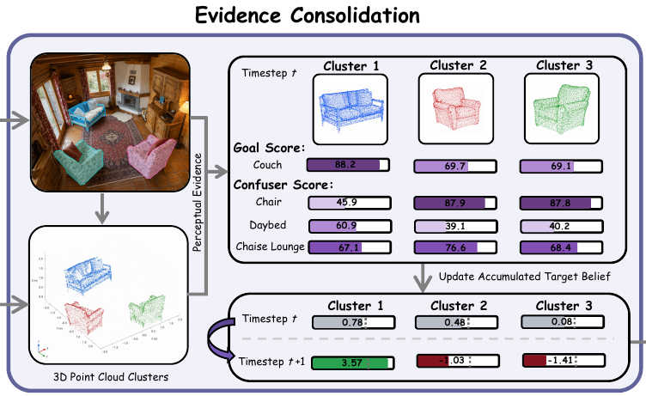


02
方法
证据整合，把同一物体的多次观察，累积为可修正的目标信念值。
① 关联物体：先确认是不是同一个物体
掩膜结合深度与位姿生成点云；空间接近则融合，慢慢
完善。否则新建物体簇。
② 累计证据：支持加分，反证减分
目标明显占优 ↑；混淆明显占优 ↓。
得分接近：不变。
原先可信、视野内未检出：降低信念。
③ 确认目标：证据稳定且距离足够近
最近 5 帧至少 2 帧信念 > 1.0，且距离目标簇
≤ 0.5 m。
信念更新
ℓ(C)：累计目标信念（对数几率）
语义证据：目标支持 / 混淆反证
漏检证据：应见未检出
Notes:
作者为每个目标离线生成最多三个混淆类别，并缓存使用，因此不需要在线每步调用语言模型。对一个候选，目标得分明显更高时增加其信念，混淆得分更高时降低，差距小则保持不变。更新使用 log-odds 的加性形式，同时考虑点云重叠权重。它允许多次支持累计，也允许反证撤回原判断。对应论文第四页式四到式六。

Slide 6
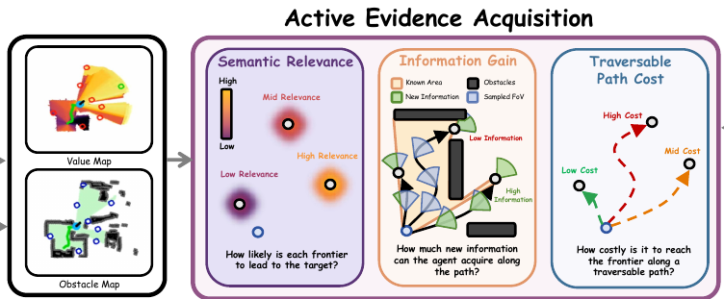
02
方法
证据不足时，选择有希望、信息多且代价合理的探索方向
语义相关性：这个方向是否可能有目标？
从语义价值图中，汇总候选前沿附近与目标的相关性，得到 S(f)。例如寻找冰箱时，与厨房相关的观察，可以为探索提供线索。
信息增益：走过去能看到多少新区域？
沿规划路径采样观察位置，通过射线投射，统计预计可见的未知栅格，得到G(f)。重复看到的格子只计一次。走过去能看到多少新东西
路径代价：到这个前沿需要走多远？
在占据地图上，用 BFS 计算可通行路径，以路径长度作为代价 C(f)。
前沿评分
U(f) = S̃(f) + λ_{info} G̃(f) − λ_{dist} C̃(f)
S：目标语义相关性
G：沿途可见的未知栅格数
C：可通行路径长度
Notes:
目标信念不足时，系统需要选择新的探索前沿。首先在占据栅格上用 BFS 获取到各前沿的可通行路径，路径长度就是行走代价。然后沿路径采样视点，通过射线投射估计预计可见的未知格子，对重复可见的格子只计一次，因此收益同时包含沿途和终点观察。最后把语义相关性、信息增益和路径代价在当前候选前沿之间分别作最小最大归一化，代入综合评分并选择最高分前沿。波浪号表示归一化，两个 lambda 是权重，论文默认均取一。移动产生的新观察继续更新目标信念。对应论文第三页图二、第四到五页式八和式九。

Slide 7
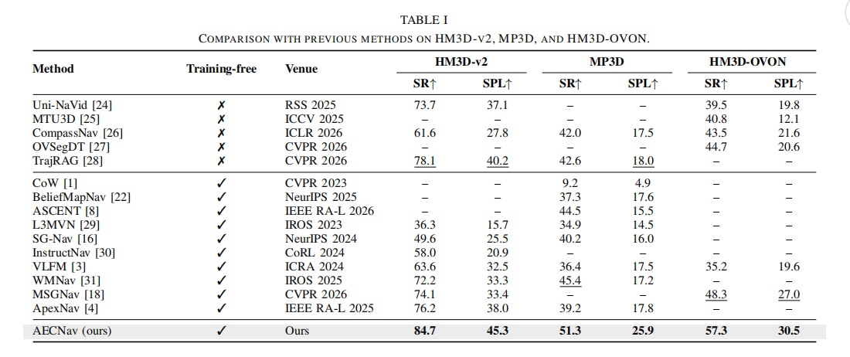
03
实验
整体性能与效率
整体性能
开放词汇
在三个基准上，AECNav 的 SR 与 SPL 均为表中最高，无需进行导航任务的专门训练。
HM3D-OVON 上 SR 达到 57.3%，相比 MSGNav 的 48.3%，提高 9.0 个百分点。
Notes:
主结果覆盖三个基准，AECNav 在论文比较中取得较高的成功率和路径效率。与上次汇报相联系，HM3D-OVON 上 MSGNav 的成功率是百分之四十八点三，本方法是百分之五十七点三，差九个百分点。右侧效率来自 HM3D-v2 前一百个回合，AECNav 平均二十四点三九秒，VLFM 是五十三点三六秒。性能与耗时的统计范围需要分别看。依据表一和表二。

Slide 8
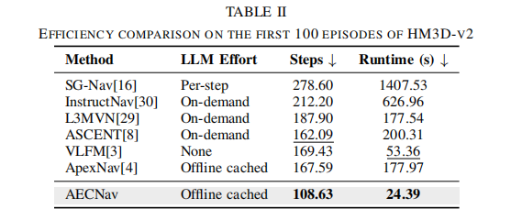
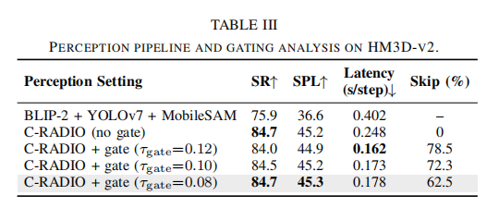
03
实验
整回合效率
单步感知开销
整回合的平均耗时由 VLFM 的 53.36 s 降至 24.39 s，减少约 54%。
移动步数的平均 108.63 步，相比步数次优的 ASCENT 减少约 33%。
共享编码减少重复计算：单步推理耗时从 0.402 s 降至 0.248 s。
门控进一步减少分割调用：默认设置下耗时降至 0.178 s，跳过 62.5% 的 SAM3 调用，SR 保持 84.7%。
Notes:
左侧显示去掉证据整合带来的成功率下降最大，达到十二点八个百分点。感知消融替换了整套管线，并不是只关闭门控。右侧是真实机器人例子，系统利用混淆反证排除沙发，继续寻找椅子。实机在四个场景、八类目标共四十次测试中成功三十八次，决策频率约五赫兹，感知与规划运行在外部工作站。依据表四、表六、表七和图四。

Slide 9
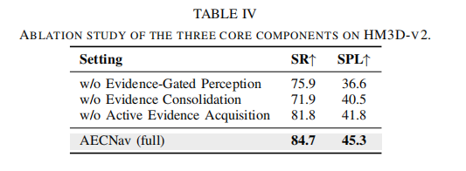
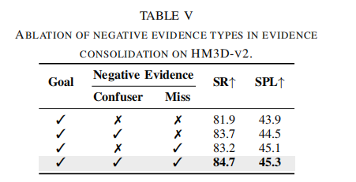
03
实验
消融
证据整合对成功率影响最大。移除后SR 从 84.7% 降至 71.9%，下降 12.8 个百分点。
仅累计目标正证据时，SR 为 81.9%；加入混淆反证和漏检反证后，达到 84.7%。
Notes:
左侧显示去掉证据整合带来的成功率下降最大，达到十二点八个百分点。感知消融替换了整套管线，并不是只关闭门控。右侧是真实机器人例子，系统利用混淆反证排除沙发，继续寻找椅子。实机在四个场景、八类目标共四十次测试中成功三十八次，决策频率约五赫兹，感知与规划运行在外部工作站。依据表四、表六、表七和图四。

Slide 10
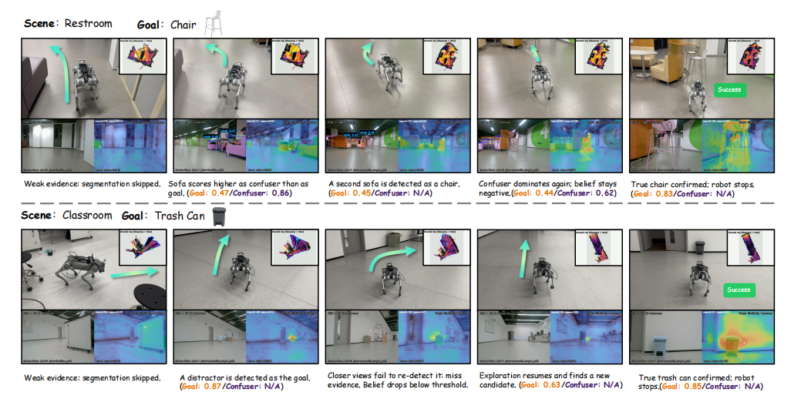
03
实验
真实机器人验证
混淆反证：寻找椅子时，沙发的混淆类别得分更高，系统压低其目标信念，继续寻找真正的椅子。
漏检反证：候选垃圾桶靠近后无法再次检出，系统降低信念、恢复探索，最终找到真实目标。
Notes:
左侧显示去掉证据整合带来的成功率下降最大，达到十二点八个百分点。感知消融替换了整套管线，并不是只关闭门控。右侧是真实机器人例子，系统利用混淆反证排除沙发，继续寻找椅子。实机在四个场景、八类目标共四十次测试中成功三十八次，决策频率约五赫兹，感知与规划运行在外部工作站。依据表四、表六、表七和图四。

Slide 11
04
思考与启发
减少重复感知，提高计算效率。共享视觉编码；仅在线索充分时启动精细分割，默认设置下跳过 62.5% 的 SAM3 调用。
目标判断能够积累，也允许撤回。减少单次误检造成的错误停止。
探索兼顾目标线索与行走收益。结合语义相关性、沿途未知空间增益和路径代价选择前沿。
连续相似画面彼此相关，怎样避免同一线索反复增加信念？
物体可能源于遮挡、视角变化等原因导致进入视野后未被检出，会错误的降低真实目标的信念
既然是累积计算置信度，是否能在前一段时间里置信度有明显提高或者存在置信度比较高的物体的时候，对前沿点选择方向可以有针对性的调整。
Notes:
我觉得最值得借鉴的是允许判断被修正：不是每步重新独立识别，而是围绕同一个物体保留支持和反证。与上次 MSGNav 的最终视点选择相比，这篇更早地处理目标确认。这里还有两个阅读后的问题：连续相似帧是否会重复计证，以及视野内未检出究竟来自遮挡还是原先误检。这些是待研究的问题，不是本文已经证明的缺陷。

Slide 12
arXiv:2511.06840v1, 10 Nov 2025
PanoNav: Mapless Zero-Shot Object Navigation with Panoramic Scene Parsingand Dynamic Memory
qunchao.jin@outlook.com,ywu044@connect.hkust-gz.edu.cn,*CorrespondingAuthor:changhaochen@hkust-gz.edu.cn
¹Beijing Institute of Technology
PEAK-Lab,TheHongKongUniversityofScienceandTechnology(Guangzhou)
代码暂未开源

Slide 13
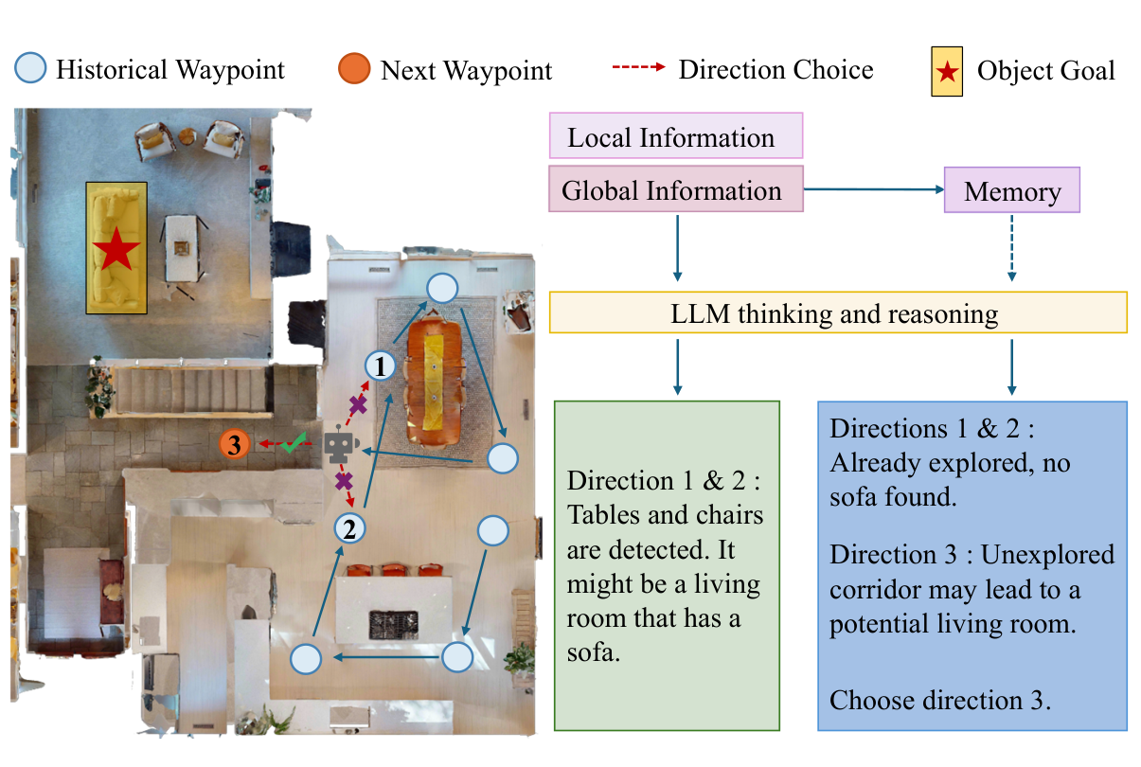
01
背景
PanoNav：全景理解与历史记忆
任务：仅靠 RGB 在未知环境中寻找指定物体，不建立显式度量地图。
1．观察范围与空间关系不足
全景场景解析：六方向观测结合点阵位置提示，帮助模型
理解对象之间的远近、左右和上下关系。
2．视觉信息需要整理后再决策
解析与决策解耦：先生成各方向的局部描述和整体场景摘
要，再交给语言模型选择导航方向。
3．缺少“这里已经找过”的历史
动态记忆指导：保存近期全局摘要，将已探索情况带入决
策，减少被语义先验反复吸引而造成的局部绕圈。
动态记忆引导决策机制流程
Notes:
这篇不依赖深度和显式度量地图，因此需要从 RGB 中组织空间关系。六方向观测和点阵提示为局部空间理解提供参考，解析与决策解耦先把视觉整理成可用文字。另一个核心问题是局部死锁：模型知道沙发可能在客厅，却可能反复搜索已经找过的房间。动态记忆把历史探索摘要加入决策，帮助转向未探索区域。对应论文引言、贡献和图三。

Slide 14
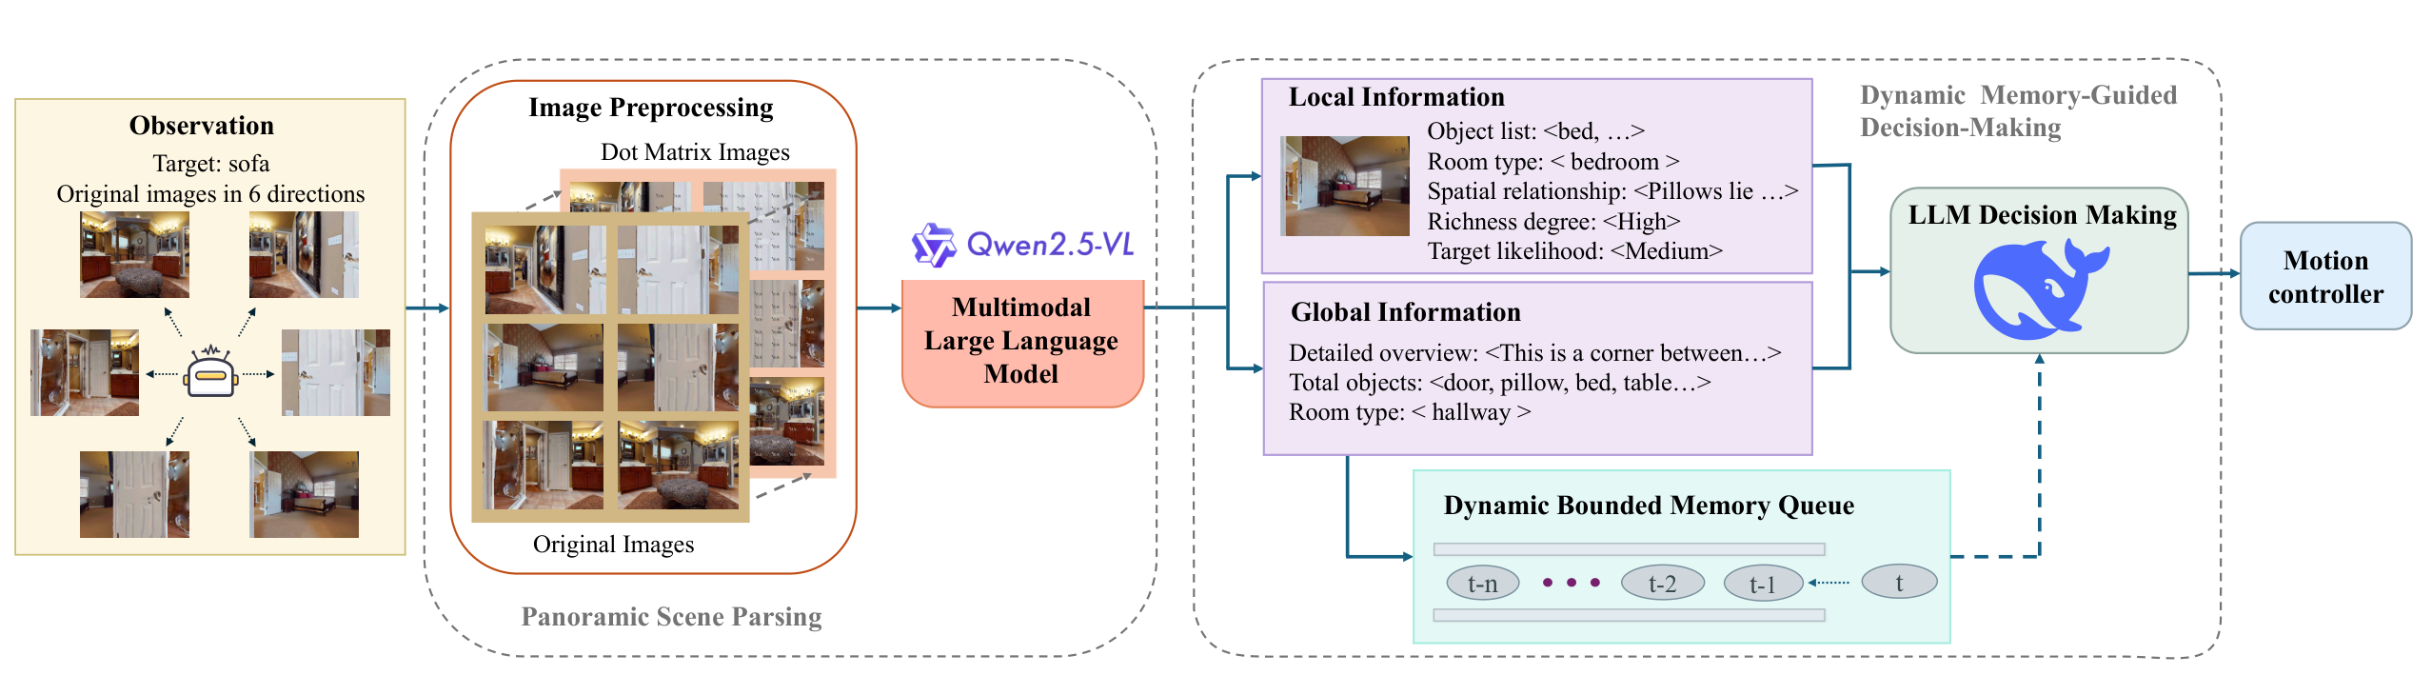
02
方法
整体框架
① 全景解析：六方向 RGB 与点阵图输入 Qwen2.5-VL，输出局部描述和全局摘要。
② 记忆与决策：DeepSeek-V3 结合当前信息与可用历史选择方向；PixNav 执行后再获取新观察。
Notes:
整体框架先从左侧采集六方向 RGB 并准备点阵图，再由 Qwen2.5-VL 生成局部描述和全局摘要。当前文本与可用的历史摘要一起交给 DeepSeek-V3，输出方向以及目标发现标志，运动由 PixNav 完成。移动之后重新观察、解析和更新历史，形成循环。下面分别解释图中的场景解析与记忆决策两个核心模块，依据论文第二页图一。

Slide 15
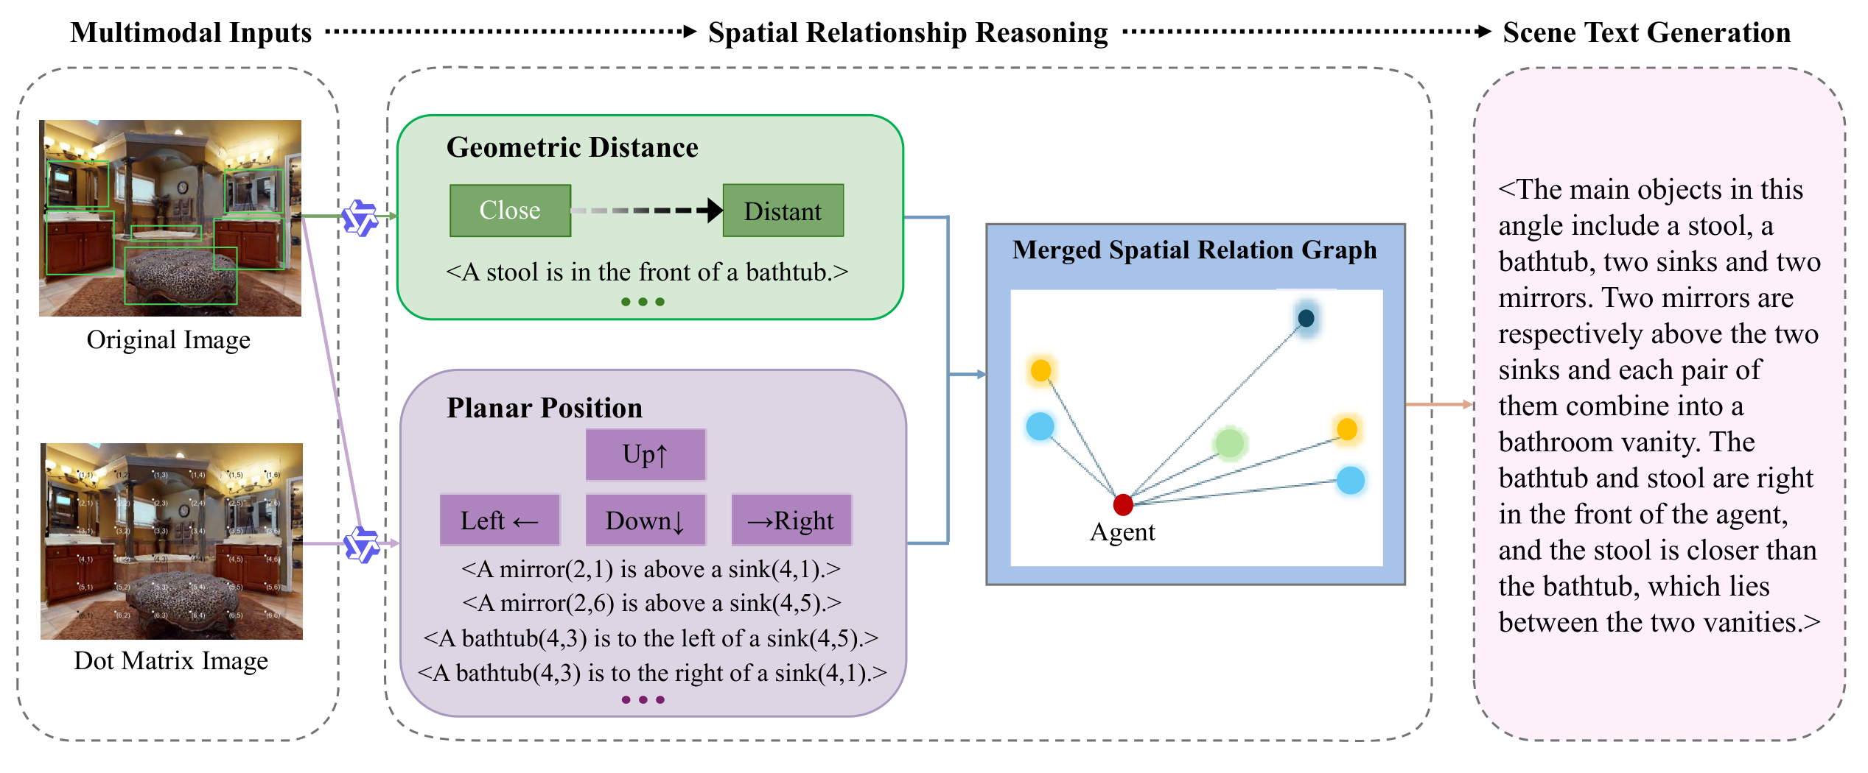
02
方法
全景解析
① 准备输入：全景 RGB 与点阵提示
六个视角相隔 60°；SCA 为每张 RGB 图生成点
阵位置参照，与原图共同输入视觉模型。SCA方
法是把图像上加许多点，然后看目标跟哪一个表
接近。
② 理解关系：结合远近与平面位置
RGB 提供远近线索，点阵辅助左右与上下关
系；模型综合这些线索生成空间关系描述。
点阵提示生成
③ 输出文本：局部描述与全局摘要
空间关系融合
局部描述记录物体、关系和目标可能性；全
局摘要概括整体环境，并作为后续记忆。
Ψ：远近关系；Φ：平面位置；P：关系融合。
Notes:
按原图从左到右看，先为六方向 RGB 生成点阵提示，原文式一表示这一处理。原始图像保留外观和远近线索，点阵提供平面位置参照，视觉模型把两类关系综合成场景描述，式二是作者对这一融合过程的表示。局部描述包括物体、关系、房间类型、目标可能性和信息丰富程度，全局摘要则概括当前位置的整体环境。图中的关系表示位于模型潜在空间，不是额外建立了显式度量地图，也不代表精确测出三维距离。对应原文第三页式一至二和第四页图二。

Slide 16
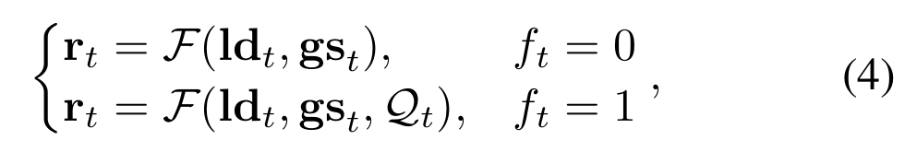
02
方法
动态记忆：用历史纠正重复探索
① 保存历史：近期全局文本摘要
新观测点的摘要入队，队列满后移除最旧项，始
终保留最近 n 个观测点的摘要。
② 结合当前与历史：避免反复选择
队列未满时使用当前局部与全局描述；满后再加
入历史，提醒模型哪些区域已经找过。
③ 输出并执行
输出方向与目标发现标志，由 PixNav 执行，再
次观察并更新摘要。（PixNav）直接利用图像，
把房间地面中心像素点对应的坐标当做下一次导航
点利用训练好的视觉导航策略，根据连续 RGB 观测
预测机器人运动动作，实现无地图导航。
历史队列
决策规则
n：队列容量；fₜ：队列是否已满；rt当前时刻决策结果；
Notes:
图三给出找沙发的例子：当前桌椅让模型倾向继续选择类似客厅的方向，但历史说明那里已经找过，所以应尝试尚未探索的走廊。系统保存近期全局文本摘要，队列满后先进先出；注意按原文式四，队列未满时仅用当前局部和全局描述，满后才加入历史。决策结果包含方向与目标发现标志，交给 PixNav 执行，到新观测点再更新信息。原文没有报告队列容量 n 的具体值，且保存的是文本摘要而不是完整图像或显式位姿地图。对应论文第四页图三与式三至四。

Slide 17
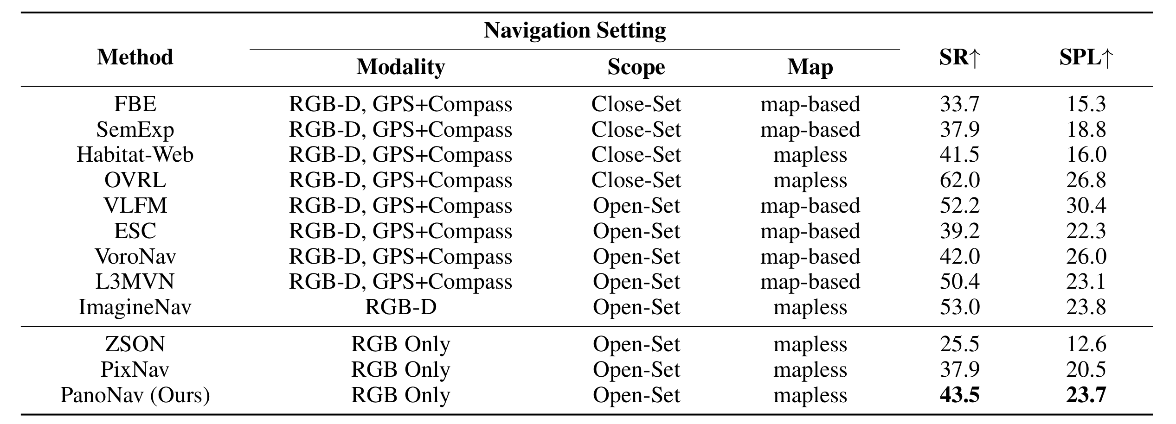
03
实验
同设置下的整体导航性能
同设置比较
相比 PixNav
RGB-only、无图、开放词汇：PanoNav 的 SR
为 43.5%，SPL 为 23.7%。
SR 提高 5.6 个百分点；SPL 提高 3.2 个百分
点。其他输入设置的方法需分别看待。
Notes:
这张原表保留了输入模态、目标范围与是否使用地图，可以先看同为 RGB-only、无图、开放词汇的最后三行。PanoNav 在随机抽取的两百个 HM3D 验证回合中取得百分之四十三点五的成功率和百分之二十三点七的 SPL，相比 PixNav 分别高五点六与三点二个百分点。上方许多方法使用深度或定位等不同输入，不能把这一结果概括成超过全部有图方法。原图来自论文第五页表一。

Slide 18
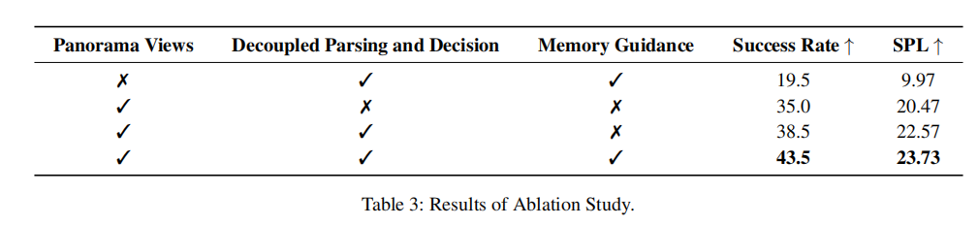
03
实验
消融实验
全景观察
解析与决策解耦
记忆指导
改为前向三视角，SR 从 43.5%
降至 19.5%，说明完整视野对
该设置很重要。
均不使用记忆时，解耦后 SR
从 35.0% 提高至 38.5%。
在解耦框架中加入记忆，SR 从
38.5% 提高至 43.5%。
Notes:
原表从全景、解析决策解耦和记忆三个方面比较。前向三视角的成功率是百分之十九点五，六视角完整配置是四十三点五。解耦的贡献要在均无记忆条件下比较，即三十五到三十八点五；记忆的贡献则比较后两行，即三十八点五到四十三点五。原文没有单独去掉点阵提示的实验，因此不能为点阵图单独归因一个增益。对应论文第七页表三。

Slide 19
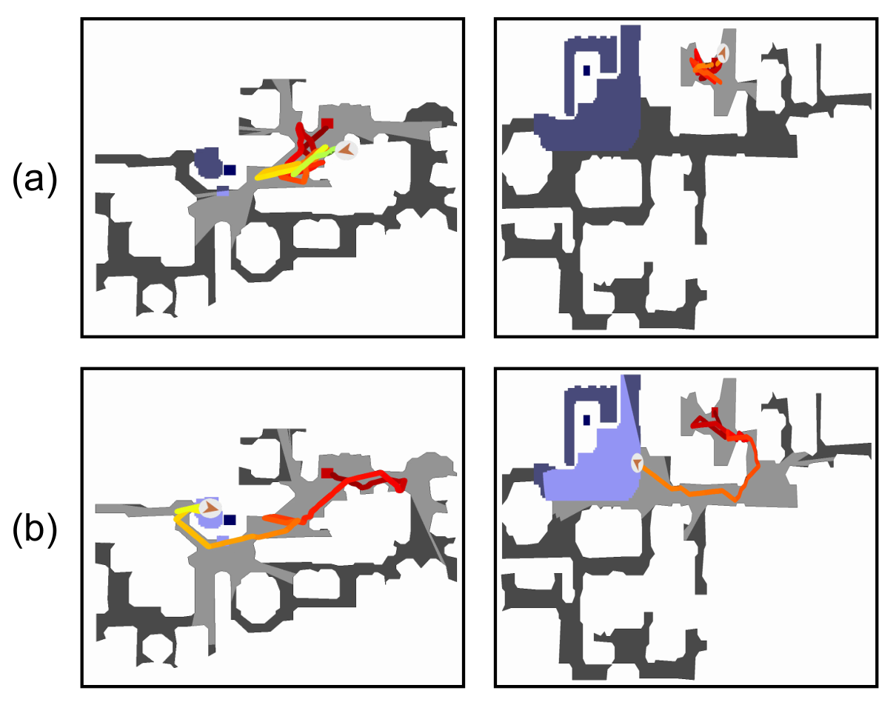
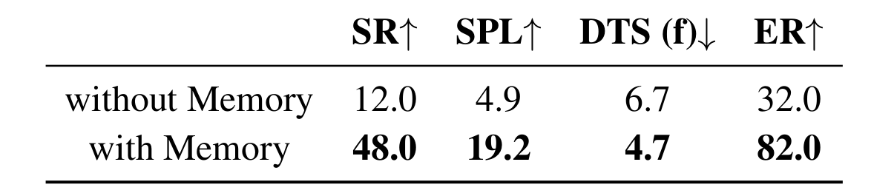
03
实验
专项验证：记忆能否帮助摆脱死锁？
5 个易死锁回合，各重复测试 10 次
成功与脱困能力提升
加入记忆后，SR 从 12% 提高至 48%，逃离率从
32% 提高至 82%；失败案例也更接近目标。
效果与适用范围
原图上排 (a)：无记忆；下排 (b)：有记忆。
历史帮助离开重复探索区域，但仍可能绕行；这是定
向选择的小规模专项测试。
Notes:
左边原图上排是无记忆，下排是有记忆的轨迹。作者挑选五个容易诱导死锁的回合，各重复十次，加入记忆后成功率由百分之十二提高至四十八，逃离率由三十二提高至八十二。DTS(f) 衡量失败案例最后距离目标的远近，有记忆时也更小。这说明记忆有助于离开反复探索的局部区域，但不代表完全消除绕行，而且结果来自定向选择的小规模测试。对应原文表二和图五。

Slide 20
04
思考与启发
优点与启发
重点是在不建图的情况下做出一些突破。仅使用RGB图像，不依赖深度，GPS以及显示显式地图（可能会在某些特定环境有优势）
近期摘要让模型能够参考已探索情况，而不只依赖当前画面与对象—房间常识。但是用FIFO的方法去按时间淘汰历史，有可能会丢失有价值的线索。是否能设计一个可以量化的判断条件，将有价值的信息保留下来。来进一步增加准确率。
Notes:
我认为可借鉴的是把当前观察和探索历史明确分开：全景解析负责当前空间上下文，近期摘要帮助避免重复选择。与 AECNav 的物体级信念相比，这里保存的是场景级文本历史，两者可能互补。阅读后还有两个问题，一是相似房间或错误摘要怎样识别和修正，二是记忆容量与采集、模型调用成本怎样平衡。原文没有报告记忆长度敏感性和端到端耗时，这些是后续需要评估的问题。

